Slide 1
Проект Адвент – календарь «23 февраля» «Календарь ожиданий своими руками» для детей 5-6 лет
Выполнила:
Кирилина Н.Ю
МОАУ СОШ №24
г.Орска

Slide 2
Цель: формирование чувства патриотизма у детей старшего дошкольного возраста. Задачи: 1. Развивать у детей познавательную активность, творческие способности 2. Продолжать воспитывать у детей патриотические чувства к Родине, гордость за нашу историю 3. Дать знания детям о Российской армии, уточнить их представления о родах войск

Slide 3
Правила пользования: Наклейте на пакеты наклейки, положите в них подарки, а сверху положите в них задание, которое надо заранее вырезать. Выберите любое задание на любой день, повесьте веревку на стену. Каждый ребёнок будет открывать пакет, вынимать сначала задание, выполнять его, а затем получит подарок. Заданий всего 31.

Slide 4
Ожидание праздника можно сделать для детей не менее приятным, чем сам праздник. Когда до праздника остается совсем немного времени, то у ребят все чаще и чаще возникает вопрос: «А сколько еще дней осталось?». Для детей время – очень сложное понятие. Чтобы помочь детям научиться ориентироваться во времени решили создать вот такой «календарь ожиданий своими руками» или адвент-календарь.
Адвент-календарь для детей – это в первую очередь игра, которая направленная на развитие интереса к любой деятельности детей, развитию самостоятельности и повышению самооценки ребенка.
Календарь располагается в группе на виду, на высоте удобной для детей, чтобы каждый мог подойти и посчитать сколько дней осталось до праздника, вспомнить названия дней недели.
Самое интересное для детей в этом календаре – это подарок. Дети очень любознательны. Поэтому есть правило: «один день – одно задание.

Slide 5
Задания для Адвент-календаря: 1. Узнать историю праздника «23 февраля» 2. Рассмотреть альбом «Символика России» 3. Пройти лабиринт «Пограничник» 4. Квест – игра «Секретный пакет», посвященная «23 февраля» и т.д

Slide 6
Какие подарки можно положить в адвент – календарь: маленький фонарик, колокольчик, воздушный шарик, наклейки, небольшую лупу, брелок, свисток и т.д.

Slide 7
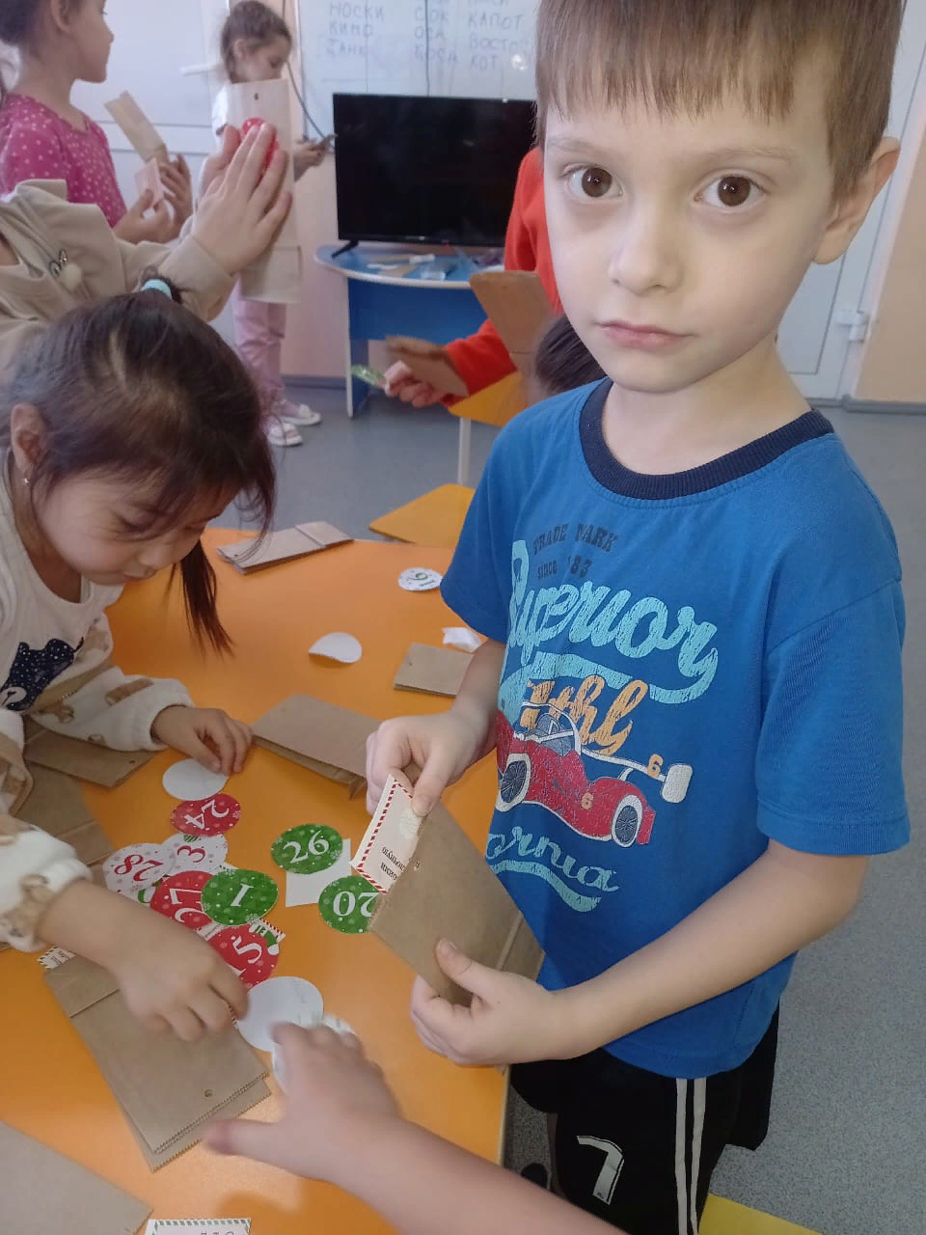
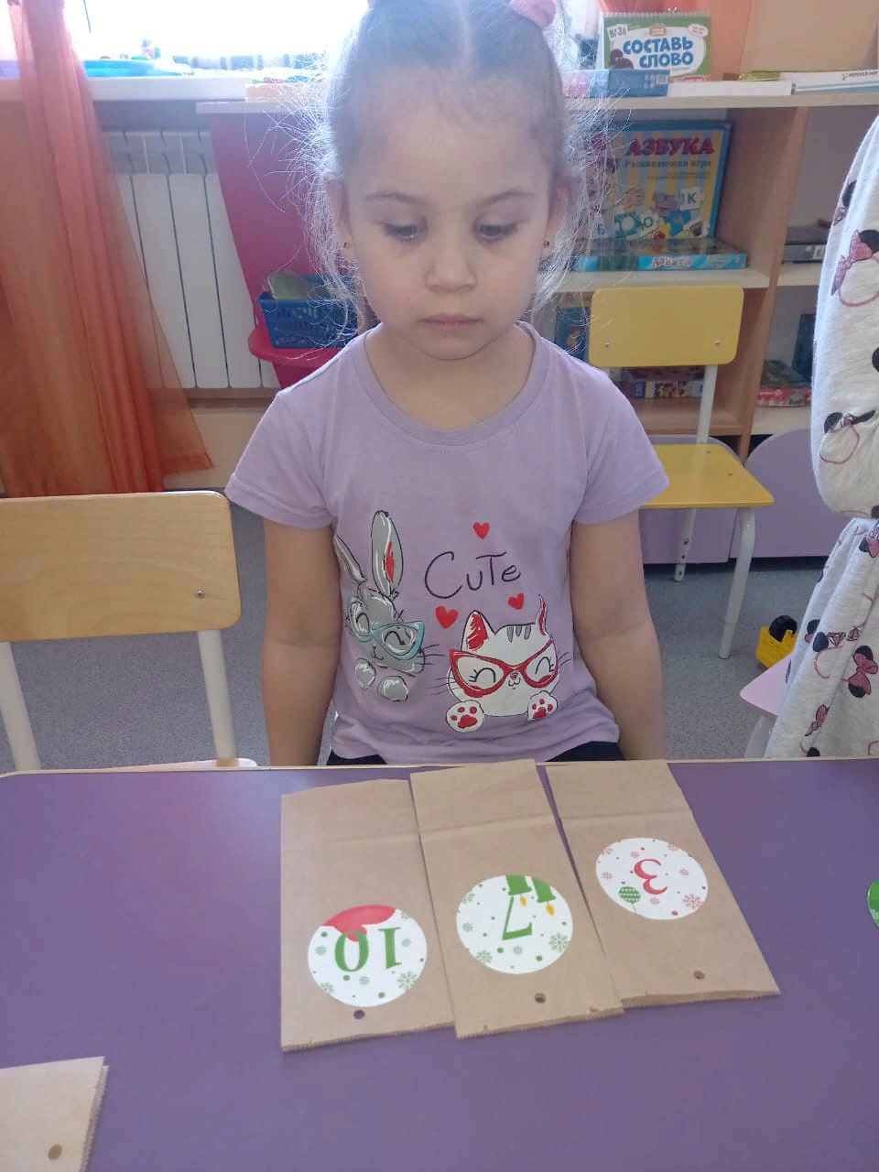

Slide 8
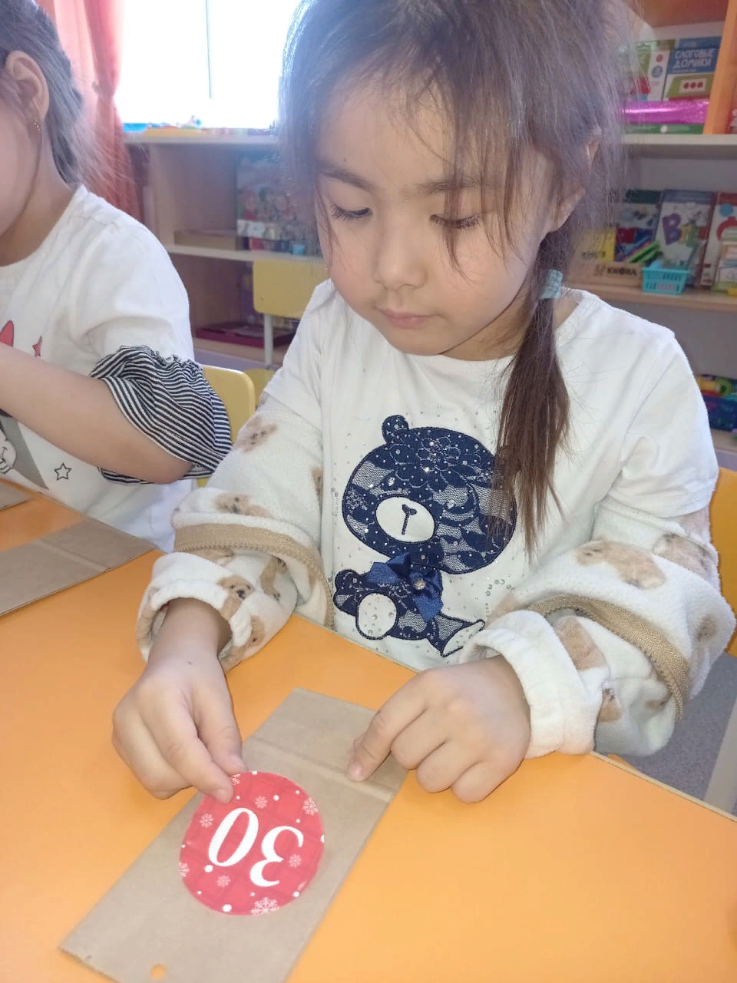
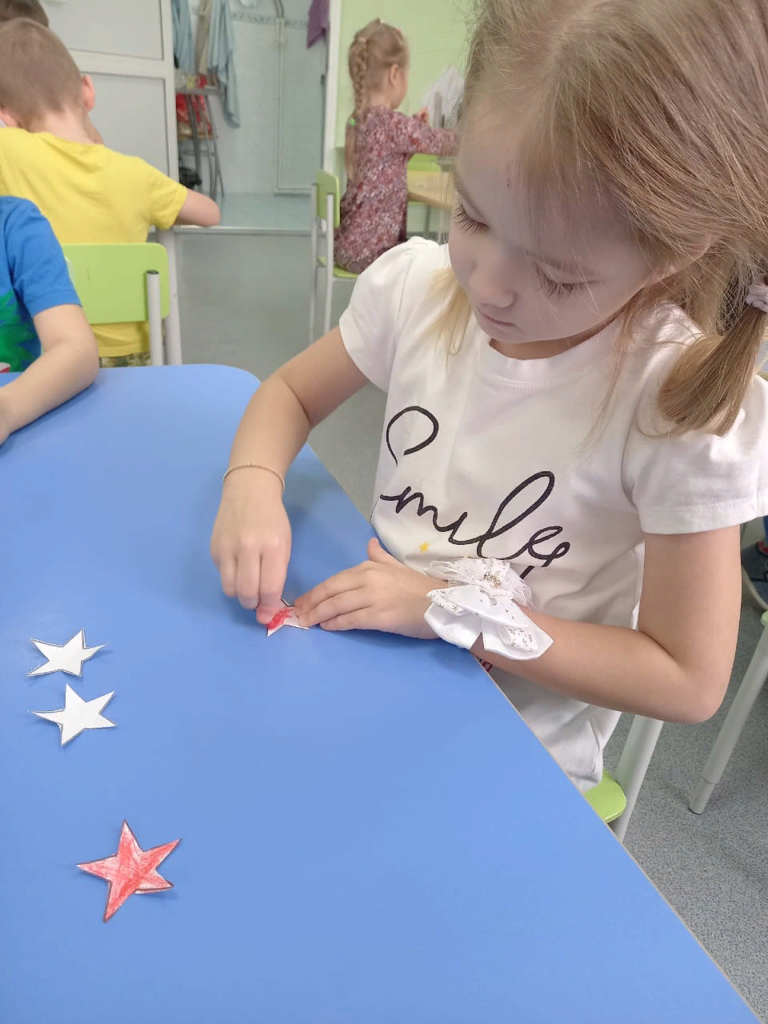

Slide 9
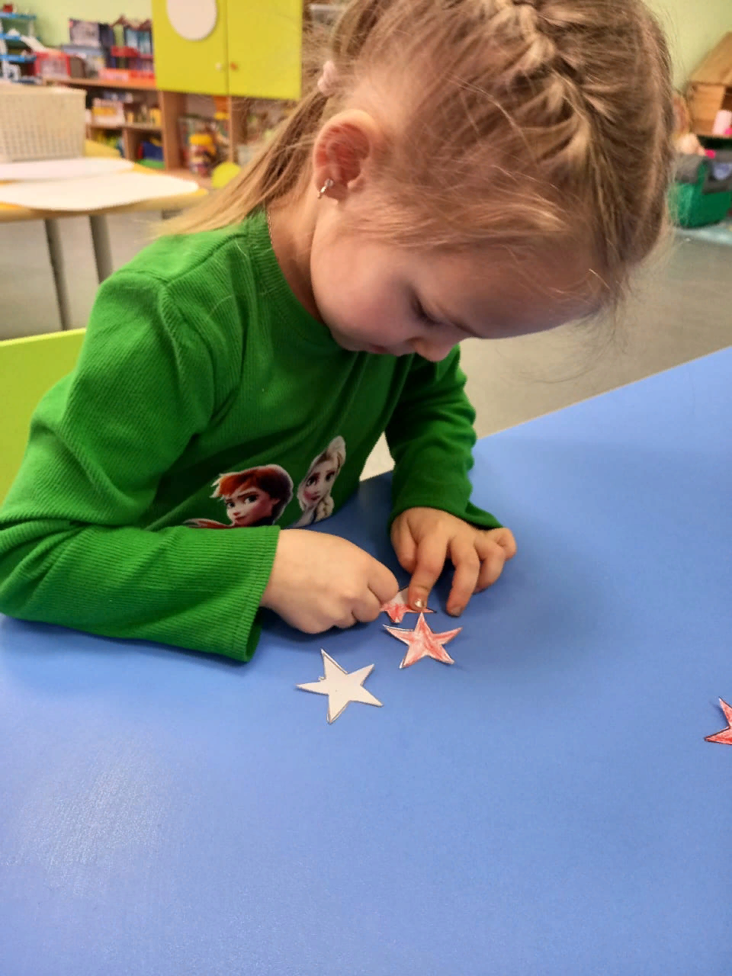
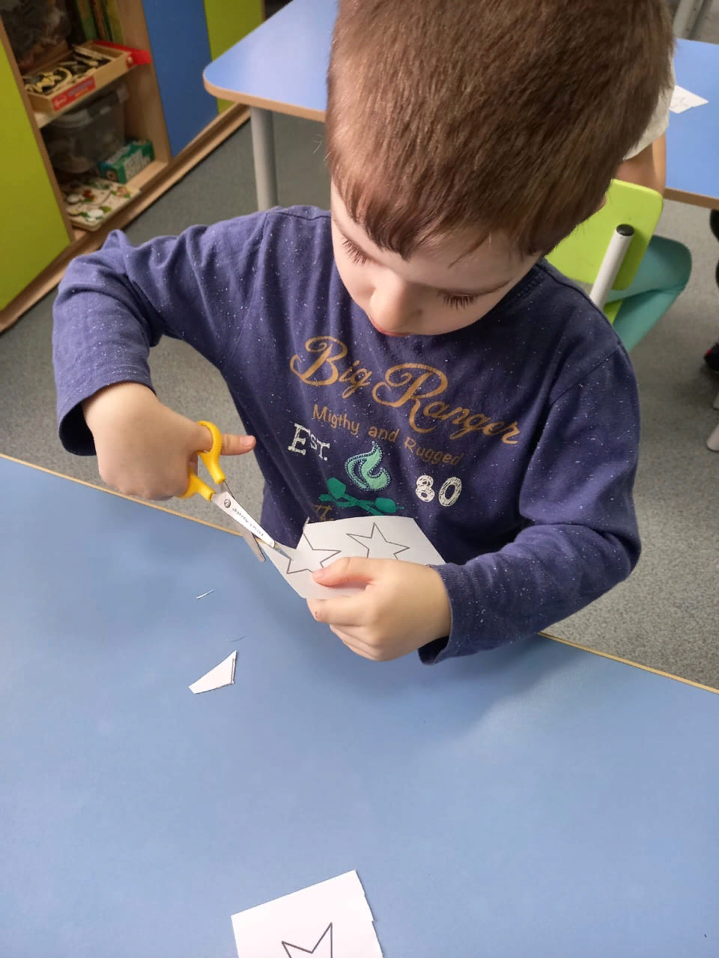

Slide 10
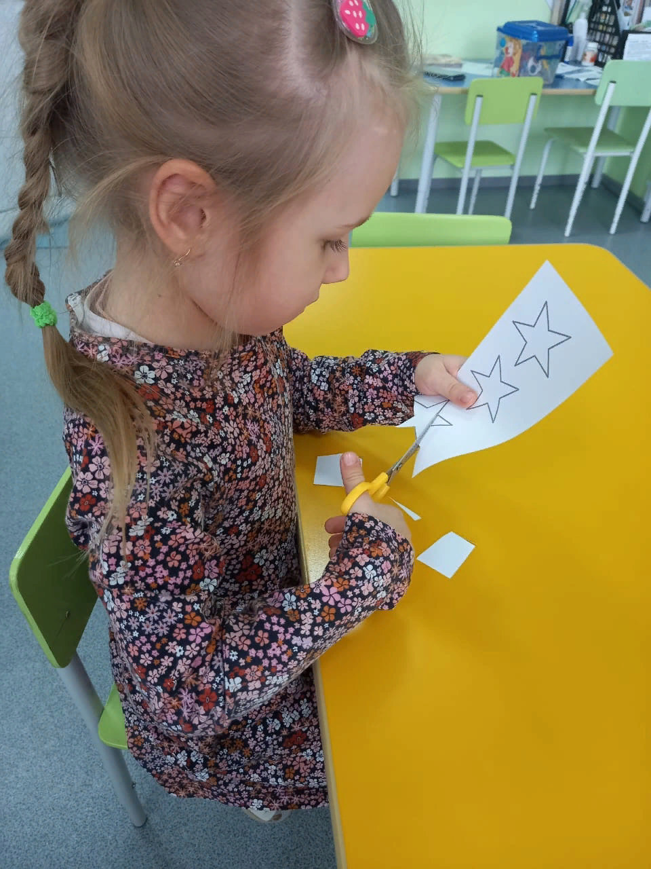
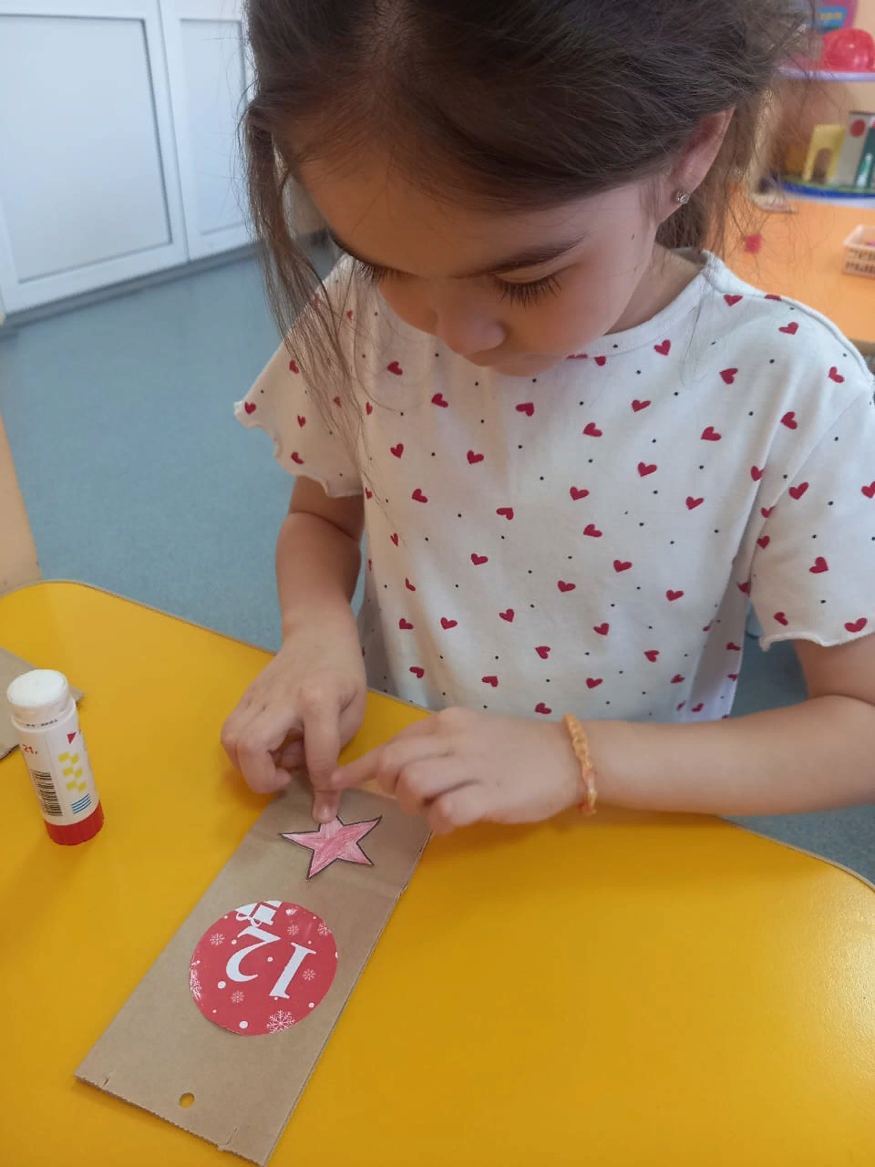

Slide 11
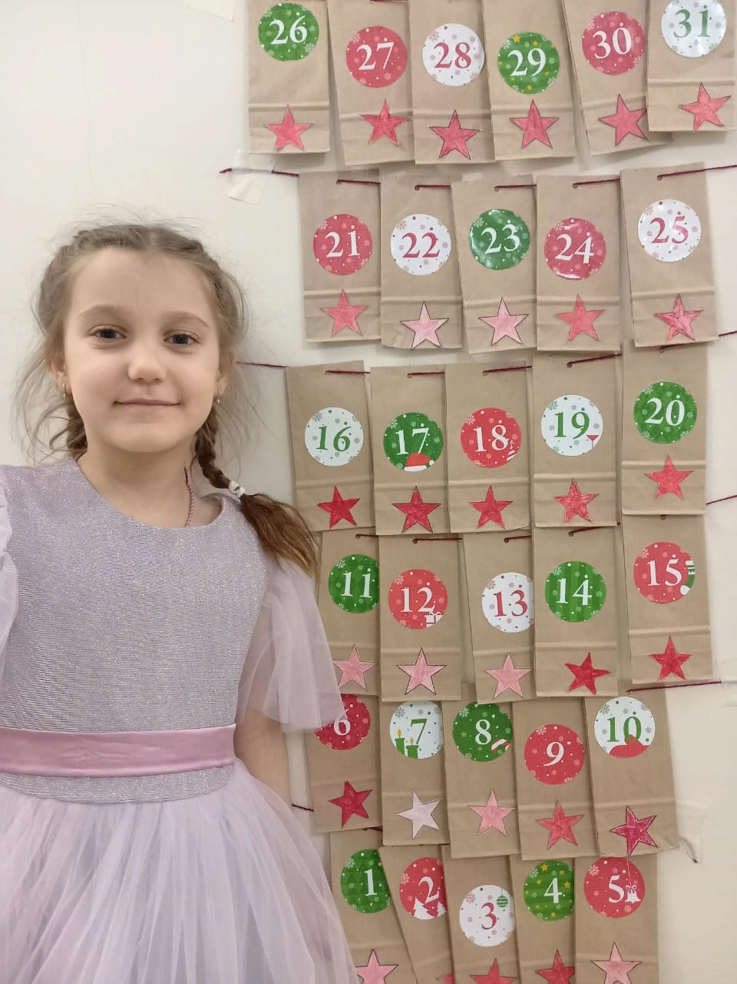

Slide 12


